Slide 1
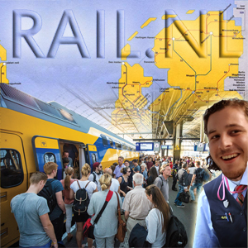
RailNL
Trainspotters
Sam Bijhouwer en Maik Larooij

Slide 2

Inleiding
Case en oplossingsruimte
Hoe werken onze algoritmen op de case?
Welke resultaten kwamen uit het experiment?
Wat kunnen we hieruit concluderen?
Wat vereist nog verder onderzoek?

Slide 3
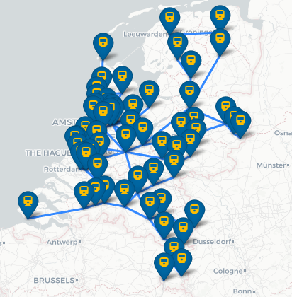
De case
Uitdaging:
“Maak een lijnvoering voor Nederland met maximaal 20 trajecten binnen een tijdsframe van 3 uur”
Hoe ziet het treinnetwerk in Nederland eruit?

Slide 4
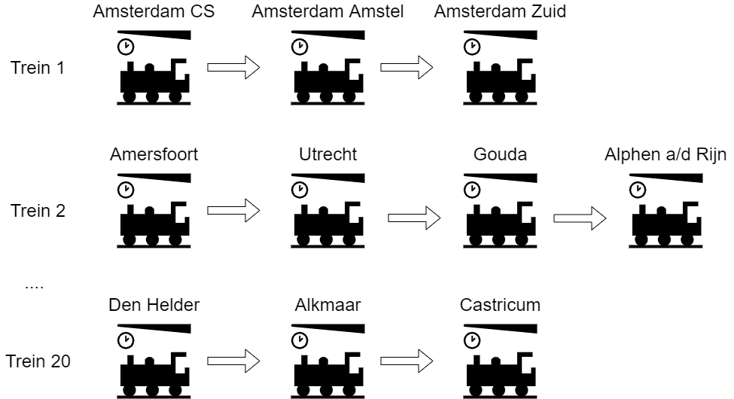
Een lijnvoering
Een lijnvoering bestaat uit een aantal verschillende trajecten
Een traject bestaat uit stations en connecties tussen de stations

Slide 5
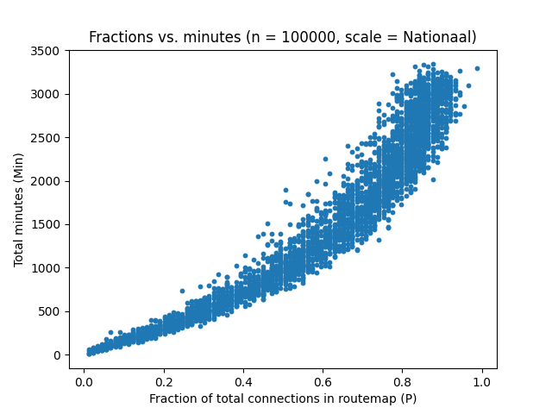
De formule
K = p*10000 - (T*100 + Min)
K = Kwaliteit
p = Fractie bereden verbindingen
T = Aantal gebruikte trajecten
Min = Totaal aantal minuten
Constraint optimization problem!
Optimization: maximaliseer K
Constraint: T <= 20, Min <= 180

Slide 6
State space (Nederland)
Er zijn 61 stations
Er zijn 89 connecties
Er mogen maximaal 20 trajecten gevormd worden
De trajecten mogen niet langer duren dan 3 uur
Berekend: maximaal aantal connecties binnen een traject (22) voordat trajecten 3 uur overschrijden
In onze berekening:
Teleporterende treinen

Slide 7


State space (Nederland)
Binnen een traject:
Bij M = 22: 4.194.303 combinaties aan connecties
Alle trajecten samen (C = 4.194.303, t = 20):

Slide 8
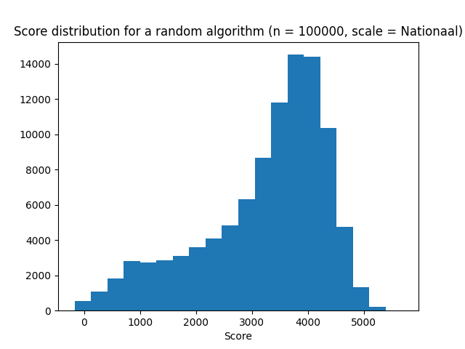
Baseline
Kies een random aantal trajecten (max = 20)
Voor elk traject:
Kies een random start station
Genereer mogelijke volgende stations
Kies een random mogelijk station en voeg deze toe aan traject
Herhaal dit zolang de 180 minuten van een traject niet zijn behaald

Slide 9
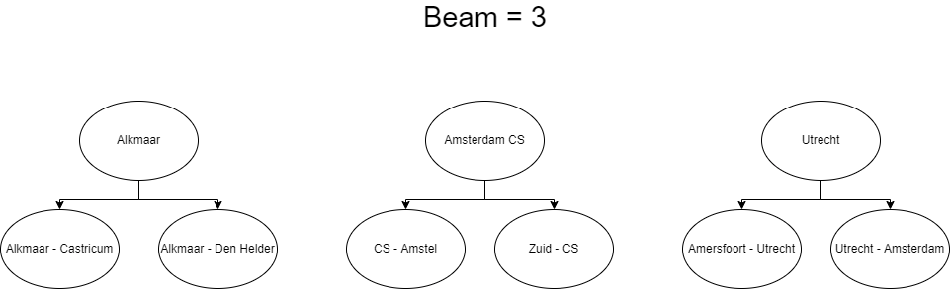
Breadth-first algoritme: methode
Breadth-first search met pruning in de vorm van beam search
Constructief, deterministisch algoritme
Bereken “increase” of “decrease” als mogelijkheid wordt toegevoegd, behoud alleen de x beste scores
+150 +248 +50 +324 -105 +121

Slide 10
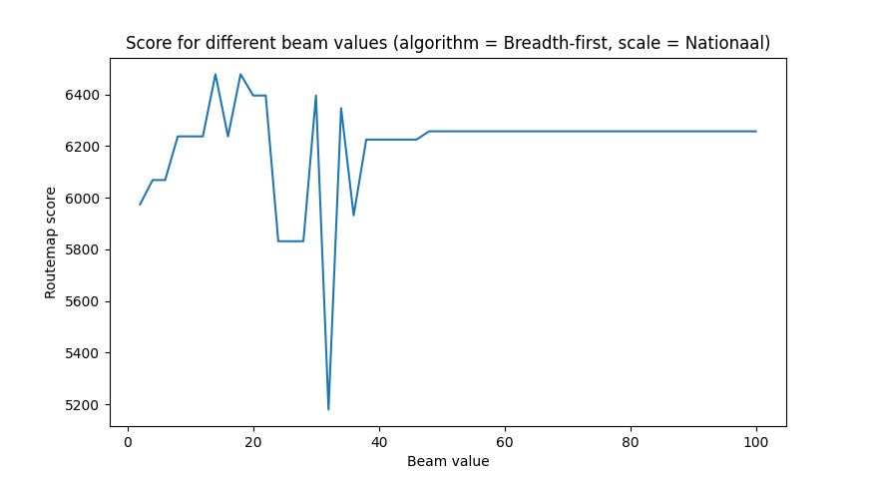
Breadth-first algoritme: resultaten
Beam Waarde | Score
10 | 6237
12 | 6237
14 | 6478
16 | 6237
18 | 6478
20 | 6396
Vreemd
Conclusie: beter dan baseline, maar dit moet hoger kunnen!

Slide 11
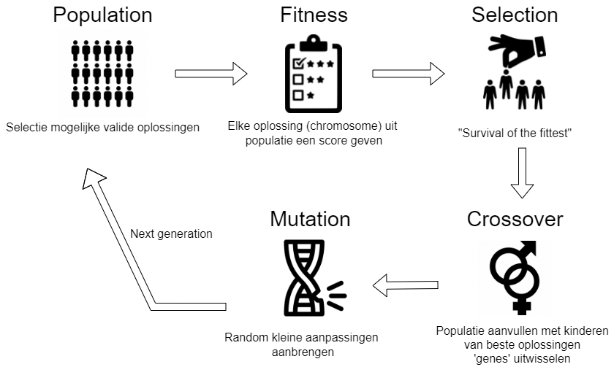
Genetisch algoritme: methode

Slide 12
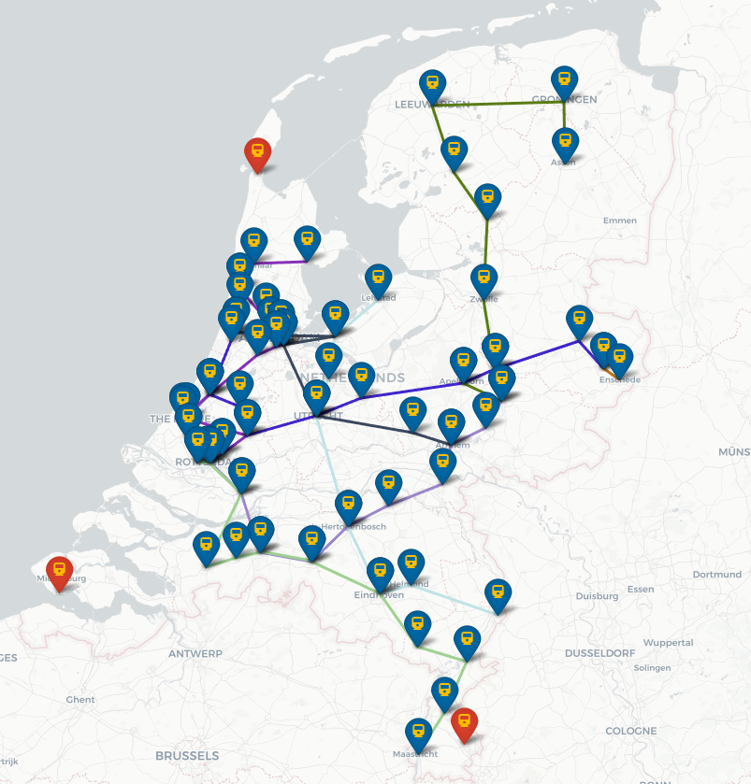
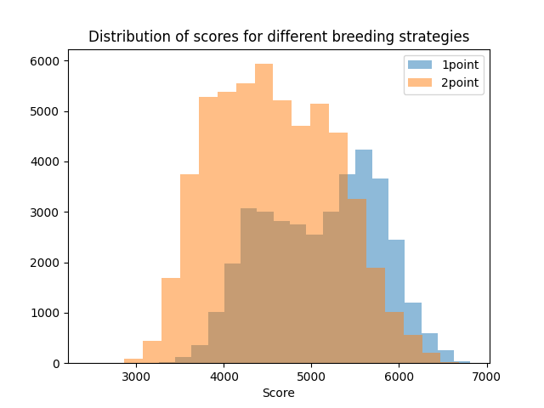
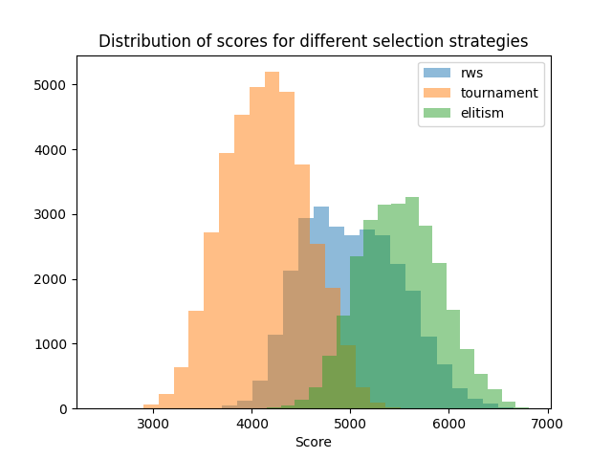
Genetisch algoritme: resultaten
324 verschillende configuraties
Selectie, crossover, populatiegrootte, mutatiekans, aantal generaties
91k runs in totaal (rijen aan resultaten)

Slide 13
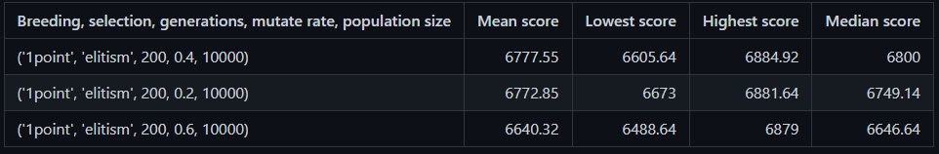
Genetisch algoritme: resultaten
Hoe hoger de populatiegrootte en generaties, hoe beter het resultaat
Tijdsafweging. Sweet spot: populatie van 10.000 met 200 generaties.
Beste configuraties:
Conclusie: scoort constant, maar hillclimber scoort soms hoger →

Slide 14
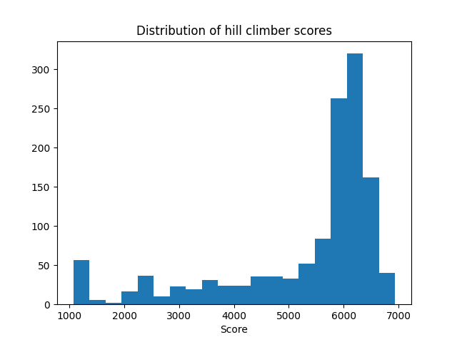
Hillclimber: methode en resultaten
Iteratief algoritme
Genereert R aantal random routes
Kiest route die resulteert in hoogste score
Erg afhankelijk van input oplossing
Conclusie: hoge scores, redelijk snel, wel wat inconsistent

Slide 15
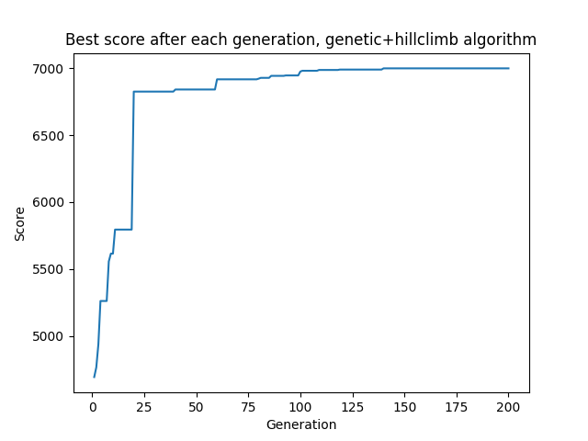
Genetisch algoritme met hillclimber
Elke 10% van de generaties: hillclimben!
Na 8 runs:
Gemiddelde: 7023
Hoogste: 7070
Conclusie: goede, constante score, maar tijdsintensief (+- 30 min per run)

Slide 16
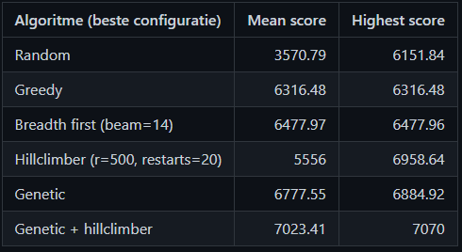
Conclusie
Gemaakte algoritmen scoren beter dan random baseline
Iteratieve algoritmen lijken beter te werken
Hillclimber scoort snel hoog, maar heeft bij pech ook potentie tot hele lage scores
Genetisch is betrouwbaar, maar ietsje lager
Voor de hoogste score: genetisch + hillclimber

Slide 17
Future work
Hillclimber zoekt nu d.m.v. Brute Force een oplossing. Hoe kunnen we slimmer routes genereren die het algoritme kan proberen?
Interessant onderzoek: waarom scoort de simpelste configuratie van het genetisch algoritme het best?
Kunnen we hillclimber simpeler maken (heuristieken?) zodat genetisch + hillclimber sneller wordt, zonder kwaliteitsverlies?
Bijvoorbeeld: telkens één route checken (route die het minst bijdraagt aan score?) in plaats van alle routes

